Slide 1
Řeka Orava
Severozápadní Slovensko
Pramen Oravská přehrada- soutok Bílé a Černé Oravy
ústí: řeka Váh
délka 60,3km
plocha povodí 1991,8km²

Slide 2
Řeka Sacramento
Kalifornie, západ USA
pramen: pohoří Trinity
ústí: Sanfranciský záliv
délka: 640km
rozloha povodí: 70 000km²

Slide 3
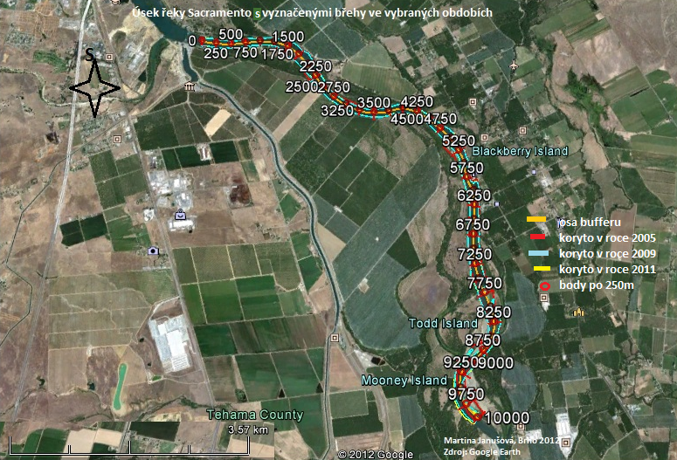

Slide 4
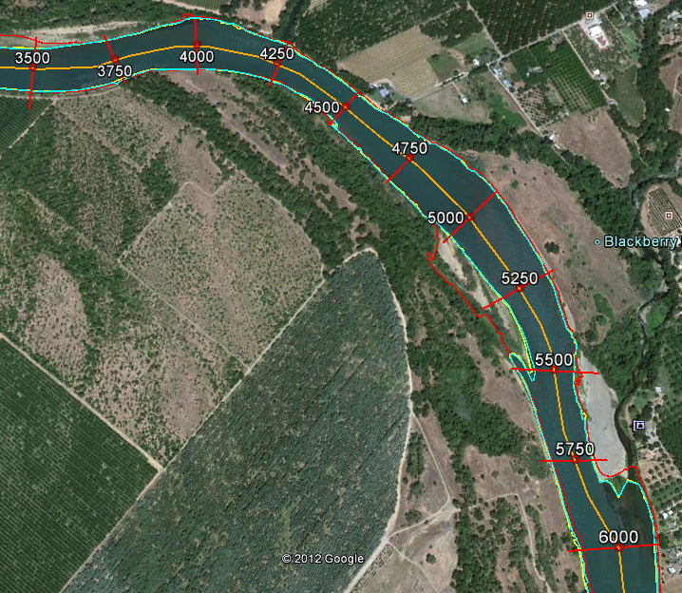
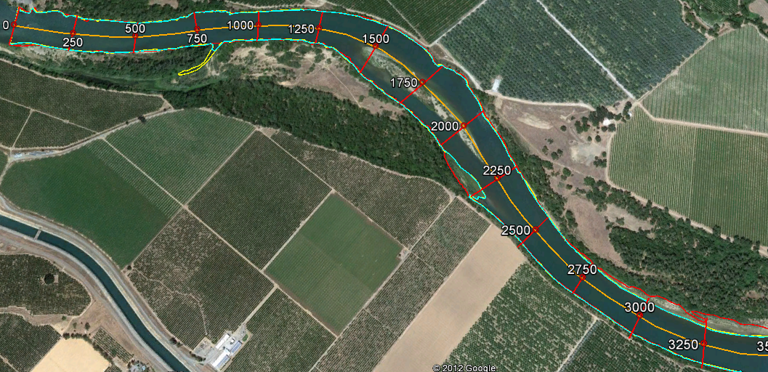
2. úsek
1. úsek

Slide 5
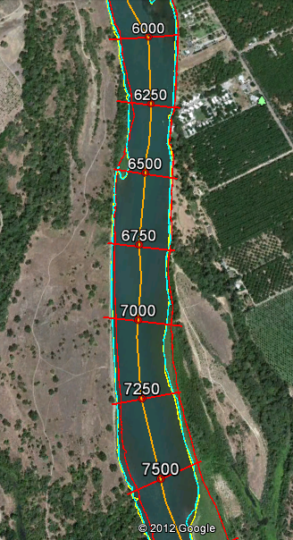
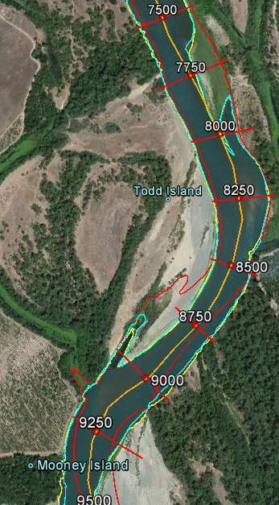
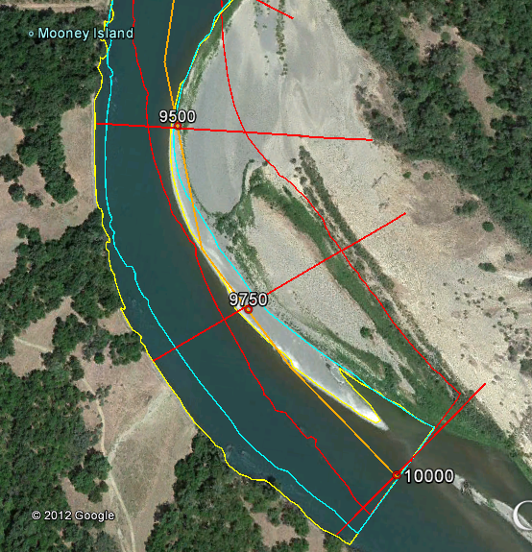
5. úsek
3. úsek
4. úsek

Slide 7
2005-2009 velké změny pobřeží ( např. zanesení místa mezi břehem a ostrovem→jeden celek)
povodeň ?
2009-2011 celkově menší eroze a akumulace.

